Slide 1


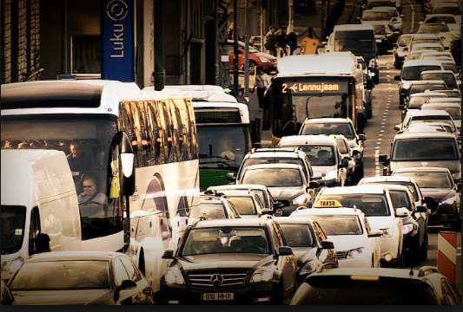

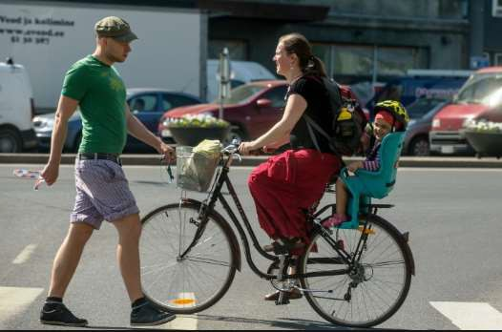
Põhja Euroooa targa majanduse süda
Andre Sepp
07.04.2022

Slide 2

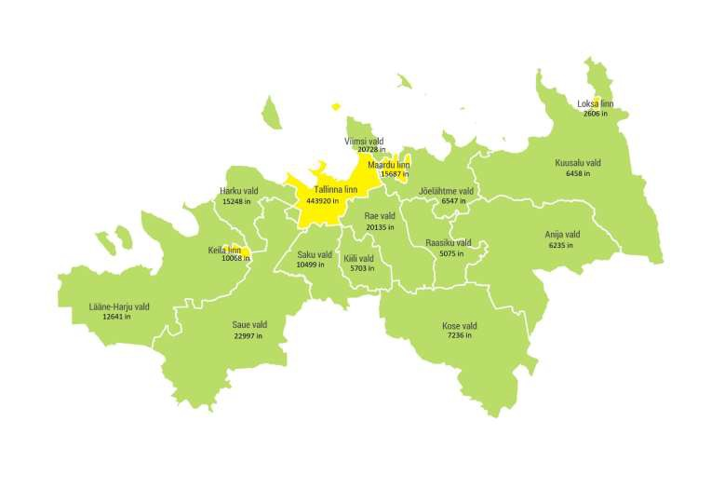
Harju maakonna rahvaarv
Harju maakonna rahvaarv 742 028,
mis moodustab siis juba 57,25% Eesti rahvastikust.
Pindala 4338,34 km² Asustustihedus, elanikku km² 142,60
Rahvastikuregister Statistikaamet (2021 uuring)

Slide 3


Harjumaa Omavalitsuste Liit on Harju maakonna valdade ja linnade vabatahtlik ühendus, maakondlik kohaliku omavalitsuse üksuste liit, mis on asutatud 1. aprillil 1992. Harjumaa Omavalitsuste Liitu kuuluvad kõik Harju maakonna 16 omavalitsust. Peamiselt on HOL vajalik selleks, et toimiks omavalitsuste vaheline koostöö ja koostegevuse areng ning olla eestvedajaks kohustuslike koostöövaldkondade korraldamisel, maakonna arengukavandamisel ja pikaajalisel strateegilisel planeerimisel regioonis.
Lähtuvalt Harju maakonna kohalike omavalitsuste volikogude otsustest, Harjumaa Omavalitsuste Liidu 27.09.2017 volikogu otsusest nr 11 ja põhikirja §-st 4, võttis Harjumaa Omavalitsuste Liit peale Harju Maavalituse sulgemist maakonna omavalitsustele ühiseks täitmiseks antud ülesanded enda vastutusalasse alates 1. jaanuarist 2018. Tulenevalt sellest on Harjumaa Omavalitsuste Liidu koosseis suurenenud 6 ametikoha võrra.
Eelarve tulud (2022)
Koosseis (2022)
1 188 tuh €, millest 375 tuh liikmemaksudest, ülejäänud riik + üüritulu + projektid.
12 töötajat – arengunõunik, väliskoostöö nõunik, haridusnõunik, kultuurinõunik, siseturvalisuse nõunik, rahvatervise nõunik, jurist, juhiabi-haldusnõunik, KOP peaspetsialist, raamatupidaja, tegevdirektor ja andmekaitse nõunik.
arengukomisjon, haridus- ja kultuurikomisjon, maakonna liikluskomisjon, maakonna turvalisusnõukogu, maakonna tervisenõukogu, revisjonikomisjon, KOP hindamiskomisjon jne. 5 liikmeline – esimees Andrus Umboja ning juhatuse liikmed Madis Sarik,
Vladimir Svet, Helle Lootsmann ja Marti Rehemaa
32 liikmeline (igast omavalitusest 2 esindajat, üks volikogus ja teine vallavalitsusest)
Komisjonid
Juhatus
Volikogu

Slide 4
kultuurinõuniku ametikoht - Ruth Jürisalu
Kultuurinõuniku ametikoha eesmärk on liidu kultuuri- ja hariduse valdkonna juhtimine ja korraldamine. Büroo poolt korraldatavate ja/või finantseeritavate ürituste korraldamise tagamine ja järelevalve. Maakonna kultuuripärandi ning rahvakunsti traditsioonide säilimisele suunatud tegevused. Organisatsiooni korrektne esindamine, kultuuri- ja haridustöö valdkonnas
haridusnõuniku ametikoht – Maria Mägar
Haridusnõuniku ametikoha eesmärk on Harjumaa hariduspoliitika koordineerimine ja elluviimise korraldamine; ainesektsioonide töö koordineerimine; aineolümpiaadide ja teiste õppetööga seotud õpilasürituste koordineerimine ja korraldamine; alushariduskoolituste koordineerimine; haridusvaldkonnaga seotud tunnustamistegevuse koordineerimine ja haridusalase informatsiooni vahendamine.
Juhiabi-haldusnõuniku ametikoht – Külliki Aero
Omavalitsusliidu asjaajamise, dokumendihalduse ning arhiivindusalase töö korraldamine, teenistujate efektiivne majanduslik teenindamine ja varade efektiivne haldamine. Telefoni-, läbipääsu- ja valvesüsteemide ning mobiilside- ja võrguteenuste korraldamine. Liidu tegevuseks vajalike materjalide ja inventari soetamine ning kauba tellimine. Töötervishoiu ja tööohutuse alase
tegevuse korraldamine.
raamatupidaja ametikoht – Ene Millert
Raamatupidaja ametikoha eesmärk on liidu juhtimisarvestuse süsteemi rakendamine ja arendamine, eelarve koostamise ja
muutmise koordineerimine, eelarve täitmise jälgimine, kontroll ja analüüs, varade arvestus, raamatupidamise algdokumentide kontroll, algdokumendile finantsarvestuses ja –juhtimises kasutatavate kontolaiendite määramine ning raamatupidamise dokumendikäibe korraldamine.

Slide 5
arengunõuniku ametikoht – Tiina Beldsinsky
Arengunõuniku ametikoha eesmärk on tagada omavalitsuste liidu regionaalarengualaste ülesannete täitmine, sh arengu ja arengusuundade kavandamine ja ettepanekute tegemine, arengustrateegiate koostamine ja uuendamine, regionaalarengu programmide rakendamise koordineerimine, ettevõtlus- taristu-, majandusalaste ja väliskoostööga seonduvate ülesannete täitmine ning osalemine riiklike arengudokumentide ja maakonnaplaneeringute koostamisel.
väliskoostöö nõuniku ametikoht – Kaarel Kose
Välissuhete korraldamine, koordineerimine ja arendamine, välisprojektide ettevalmistamine ja täitmine ning omavalitsuste liidu suhtlemise korraldamine meediaga.
siseturvalisuse nõuniku ametikoht – Kaido Taberland
Siseturvalisuse nõuniku ametikoha eesmärk on maakonna siseturvalisuse alase koostööd ja tegevuste korraldamine ning maakonna arengustrateegiate koostamise ja uuendamise tagamine ning regionaalseks arenguks oluliste programmide juhtimine, projektide käivitamine ja rakendamine.
rahvatervise nõuniku ametikoht – Kerli Vilk
Rahvatervise nõuniku ametikoha eesmärk on tagada maakonnas tervist ja heaolu toetava elukeskkonna kujundamine, sh terviseedenduslike ülesannete täitmine ja koordineerimine. Aidata kaasa tervishoiupoliitika elluviimisele maakonnas ning muude õigusaktidega omavalituste liidule pandud rahvatervise valdkonna ülesannete täitmisele.

Slide 6
juristi ametikoht – Kristjan Kenapea
Juristi ametikoha eesmärk on tagada omavalitsuste liidu tegevuse seaduslikkus ning õigusalase teenindamise korraldamine, esindamine kohtus. Omavalitsuste liidule edastatud õigusaktide eelnõudele arvamuse kujundamine. Omavalituste liidu funktsioonide küsimustes õigusliku analüüsi teostamine. Õigusabi osutamine omavalitsuste liidu teenistujatele.
KOP peaspetsialisti ametikoht – Maret Välja
Kohaliku kogukonna arengule suunatud riiklike meetmete rakendamine maakonnas (KOP).
Andmekaitse nõuniku ametikoht – Mari Liis Laanvee
Nõuniku ametikoha eesmärk on osutada andmekaitsespetsialisti teenust vastavalt andmekaitse üldmääruses sätestatule Harjumaa viiele kohalikule omavalitsusüksusele (Anija, Jõelähtme, Kose, Raasiku ja Viimsi vallale). Samuti korraldab nimetatud omavalitsuste struktuuriüksustes, ametiasutustes ning hallatavates asutustes isikuandmete töötlejale seaduse ja teiste õigusaktide alusel pandud ülesannete ja nõuete täitmist, samuti nõustab ja koolitab nende omavalitsuste ametnikke ja töötajaid ülesannete ja nõuete täitmisel.

Slide 7
Omavalitsuste liidu tegemised ja väljakutsed
Harju maakonna arengustrateegia 2035+ (kinnitatud 21.02.2019 ), maakonna tegevuskava uuendamine ja selle
elluviimiseks vahendite saamine (vt link). Strateegia uuendamiseks ettevalmistuste tegemine.
Tallinna ja Harjumaa kergrööbastranspordi teostatavus- ja tasuvusanalüüsi tulemuste tutvustamine (vt link).
Eesti regionaaltasandi arengu analüüsi tulemuste tutvustamine (vt link). Analüüsi kaasrahastati
Rahandusministeeriumi kohaliku ja regionaalse arendusvõimekuse meetmest.
Tallinna ringraudtee osas huvitatud omavalitsuste ja ettevõtjatega, et projekt liiguks võimalusel riigi eriplaneeringu koostamise faasi (vt link). Praegu osapoolte (15) lepingu sõlmimise faas.
Osaleda Tallinna regiooni liikuvuse koostöömemorandumi raames tehtavas koostöös ja Rail Baltic juhtrühma töös;
Harju maakonna 2023. aasta laulu- ja tantsupeo ettevalmistamine.
Kogukondliku turvalisuse programmi ja kohaliku omaalgatuse programmi rakendamine (KOP) maakonnas.
Eesti Vabariigi aastapäeva vastuvõtu korraldamine, XXVI Harju maakaitsepäeva korraldamine Viimsi vallas, Harju maakonna aasta tegijate tunnustamine, XXVIII Harjumaa ball korraldamine, maakonna olümpiaadide ja ainesektsioonide töö korraldamine, alusharidustöötajate koolitamine, noorte ja täiskasvanute kultuuri- ja spordisündmuste koordineerimine, konkursi „Kaunis kodu“ korraldamine, rahvatervise ja siseturvalisuse alase koostöö koordineerimine ja korraldamine maakonnas, väliskoostöö jne.

Slide 8
Omavalitsuste liidu poolt toetatavad tegevused
Toetame Haiba Lastekodu, SA Harjumaa Ettevõtlus- ja Arenduskeskust (HEAK) ja Harjumaa Puuetega Inimeste
Nõukoja, Harjumaa Spordiliitu , panustame mikrokraadi õppesse koostöös TLÜ-ga.
Osaleme maakondlike kultuuri- ja spordialaste ühisürituste korraldamisel ja rahastamisel;
Toetame ka erinevaid kollektiive, Harjumaa keelpilliorkester, Folklooriansambel „Pillipiigad“ ning ja segakoor K.O.O.R.,
kellel võimaldame tasuta kasutada oma tegevuseks, proovideks ja nootide hoidmiseks HOL-i maja ruume.

Slide 9
Eesti regionaaltasandi arengu analüüs (2020)
Kuidas oli ja mis on muutunud?
Enne haldusreformi oli 213 omavalitsust, nüüd 79.
Paljudes maakondades üldjuhul 3-4 omavalitsust, Hiiumaal 1, sama võiksime öelda Saaremaa kohta, kuna ülejäänud kaks omavalitsust on eraldi paiknevad saared.
Enne 2018. aastat oli 15 maavalitsust ja 15 omavalitsuste liitu.
Maavalitsused on tänaseks oma uksed
sulgenud ning seda on teinud ka osad omavalitsuste liidud.
Osades maakondades on liitude asemele
moodustatud uued sihtasutused või
on ühiseks täitmiseks võetud ülesanded delegeeritud.
Partnerid: Harju maakond (peapartner), Lääne-Viru maakond, Ida-Viru maakond, Jõgeva maakond, Järva maakond,
Tartu maakond, Valga maakond ja Võru maakond.
Eelarve: 45000 € (Rahandusministeerium toetas 25 000
€-ga)
Ajaraam: juuni 2019 – juuni 2020
Töövõtjad: Tallinna Ülikool, Tartu Ülikool ja OÜ
Geomedia

Slide 10
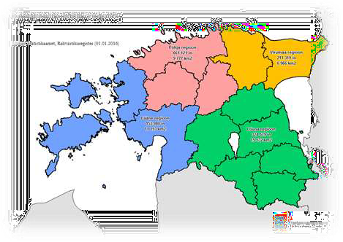
Kuidas edasi? Kas praktiline vajadus või saab ka teisiti?
Regionaalne tasand ehk horisontaalne tasand on vajalik, kuna seob ja tasakaalustab omavalitsuste ja riigi huve piirkonnas.
Ilma regionaalse tasandita näeksid omavalitused kitsalt oma piirkonda ja riigi valitsemine koonduks nö „silotornidesse“, kus omavaheline koostöö
ja
ühiste eesmärkide realiseerimine oleks väga keeruline, kui mitte võimatu, sest iga omavalitsus ja/või valdkond peaks ainult oma teemasid ja muresid olulisteks. Suur pilt puuduks! …mis oleks alternatiiv? Kas maakondlikud omavalitsused + 4 suuremat linna?
Kas lähitulevikus tuleks ühendada maakondlikud omavalituste liidud ja moodustada
mitut maakonda haldavad regionaalsed omavalituste liidud? Ühtlasi tuleks kaaluda teiste maakondlike organisatsioonide (nt ühistranspordikeskuste, maakondlik arenduskeskuste, ühisteenuste keskus jne) ühendamist regionaalsete liitudega üheks organisatsiooniks.
Eestis oleks mõistlik moodustada 4 regionaalset omavalituste liitu,
mis võiksid saada edaspidi võrreldes tänaste liitudega ülesandeid veelgi juurde,
sh omandaksid investeerimisvõimekuse regiooni arengu kavandamiseks ja elluviimiseks. Ühtlasi peaksime arutama avalik õigusliku juriidilise staatuse andmise küsimust,
kuna liidud täidavad avalikke ülesandeid ja ühtlasi võimaldaks tuua ruumilise planeerimise tagasi regionaalsele tasandile ning anda vajadusel täiendavaid ülesandeid.
Regionaalsed omavalitsuste liidud oleksid tegevuste ja poliitika ellurakendajad ning üleriigiline liit poliitika kujundaja.
Regionaalset jaotust ei saa teha üksnes matemaatiliselt kajastavaid andmeid silmas pidades. Regionaalse jaotuse kavandamisel, mis töötaks edukalt ja pikaajaliselt, peab arvestama paljusid muid aspekte – geograafilise asendi ühtsus (loogiline paiknemine ja sidusus – inimeste liikumine, keskused jne),
ajaloolised piirid, piirkondade ühishuvid, kultuuriline sidusus ja identiteet, sotsiaal-majanduslikud tingimused jne.
Sama regionaalset jaotus oleks mõistlik rakenda üleriigiliselt kõigile riigiasutustele (nt PPA, Päästeamet, Maanteeamet, Keskkonnaamet jne).
Selline lähenemine muudaks nii kohaliku- kui ka riigivalitsemise selgemaks, loogilisemaks ja arusaadavamaks, nii riigile, omavalitustele kui ka kodanikele.

Slide 11


TÄNAN KUULAMAST!
Andre Sepp
Harjumaa Omavalitsuste Liidu tegevdirektor

